Slide 1

PROBLEM SOLVING TEHNIKE
Travanj, 2021 Sara Lulić

Slide 2

Problem solving terapija (PST)
Pozitivan pristup zasnovan na kognitivno-bihevioralnim intervencijama usmjerenim na osposobljavanje osobe prema konstruktivnom i učinkovitijem traženju rješenja problemskih situacija te izgradnji za to potrebnih vještina (proces otkrivanja)
Ciljevi PST-a su smanjenje i preveniranje psiholoških teškoća, učenje i jačanje strategija i vještina suočavanja s problemima, povećanje zadovoljstva i kvalitete života
Primjenjuje se u radu s djecom, mladima, odraslima te u kliničkoj, zdravstvenoj i savjetodavnoj psihologiji

Slide 3
Problem solving terapija (PST)
Široka primjena PST-a: različiti klinički poremećaji i stanja, teškoće prilagodbe, depresija, anksioznost, stres, suicidalne ideje i ponašanja, ovisnosti, poteškoće s težinom, partnerske teškoće, osobe oboljele od malignih bolesti i ostalih medicinskih stanja
PST se koristi kao samostalna terapija i dio kognitivno-bihevioralne terapije uz primjenu PS tehnika
Kod osoba sa slabijim vještinama rješavanja problema, ali dobrim vještinama implementiranja rješenja i obrnuto

Slide 4
Vrste problema prikladne za PS
OSOBNI
INTERPERSONALNI
OSTALI
Zdravstveni
Emocionalni
Kognitivni
Ponašajni
Obiteljski
Bračni
Partnerski
Financijski
Školovanje/Teškoće u učenju
Socijalni (javne službe)

Slide 5
Specifični ciljevi u PS
Identificiranje problema uz pomoć terapeuta
Unaprijeđivanje problemske situacije
Prepoznavanje vještina za identifikaciju problema
Učenje kako se suočiti s aktualnim problemom
Jačanje samokontrole nad problemima
Usvajanje tehnika i vještina za pojavu budućih problema
Nošenje s neugodnim emocijama

Slide 6
TEORIJA PROBLEM SOLVING TERAPIJE
SOCIAL PROBLEM SOLVING MODEL
Sastoji se od 3 koncepta:
Social problem solving
Problem
Rješenje
*Problem solving treba razlikovati od implementiranja rješenja
2. RELATIONAL/PROBLEM SOLVING MODEL
Stresni životni događaji (Veliki negativni i Svakodnevni)
Emocionalni stres/Dobrobit
Rješavanje problema

Slide 7
ORIGINALNI SOCIAL PROBLEM SOLVING MODEL
PROBLEMSKA ORIJENTACIJA – metakognitivni proces koji primarno ima motivacijsku funkciju
(uvjerenja o vastitim mogućnostima, očekivanja o ishodima, prijetnja vs. izazov)
PROBLEM SOLVING VJEŠTINE – aktivnosti putem kojih osoba pokušava razumjeti problem u svakodnevnom
životu i otkriti učinkovita rješenja ili načine za suočavanje s problemima
U originalnom modelu su identificirane 4 PS vještine:
PROBLEMSKA DEFINICIJA I FORMULACIJA CILJEVA I PREPREKA
TRAŽENJE ALTERNATIVNIH RJEŠENJA
DONOŠENJE ODLUKE
IMPLEMENTACIJA RIJEŠENJA, EVALUACIJA I PROCJENA ISHODA

Slide 8
REVIDIRANI SOCIAL PROBLEM SOLVING MODEL
Predstavlja 5 -dimenzionalni SPSM koji se sastoji od 2 različite, iako povezane dimenzije problemske orijentacije i 3 problem solving stila:
PROBLEMSKA ORIJENTACIJA
Pozitivna
negativna
PROBLEM SOLVING STILOVI
Racionalni
Impulzivni/Ravnodušni
Izbjegavajući

Slide 9
PROBLEMSKA ORIJENTACIJA
POZITIVNA PROBLEMSKA ORIJENTACIJA
Promatranje problema kao izazov
Vjerovanje da je problem rješiv
Vjerovanje u vlastite sposobnosti rješavanja problema
Vjerovanje da je za učinkovito rješavanje problema potrebno vrijeme, ulaganje truda, upornost
Usmjerenost na rješavanje problema za razliku od izbjegavajućeg ponašanja
NEGATIVNA PROBLEMSKA ORIJENTACIJA
Promatranje problema kao psihološku, socijalnu, ponašajnu i zdravstvenu prijetnju
Sumnja u vlastite sposobnosti za učinkovito rješavanje problema
Emocionalno uznemirujuće stanje

Slide 10
PROBLEMSKA ORIJENTACIJA
U terapiji PS, cilj je postići da klijent usvoji pozitivnu i prihvatljivu problemsku orijentaciju koju čine:
Prepoznavanje problema - sposobnost prepoznavanja problema (emocije, neefikasno ponašanje,
specifične misli kao znakovi da problem postoji)
Uporaba i kontrola emocija – poticanje razumijevanja uloge emocija u PS
Doživljaj problema -prihvaćanje problema kao novih izazova (Tehnika Reverse advocacy)
Poticanje samoefikasnosti - vjerovanje da se mogu sami nositi sa problemom (Vizualizacija)
Predanost i ulaganje - shvaćanje da kompleksni problemi zahtijevaju i trud i vrijeme
STANI I RAZMISLI! – tehnika za inhibiranje impulzivnog i izbjegavajućeg ponašanja

Slide 11
IDENTIFIKACIJA I DEFINIRANJE PROBLEMA
Normalizacija problema
Razlamanje problema na dijelove i odbacivanje irelevantnog sadržaja u problemu
Poticanje klijentovih mogućnosti za bolje razumijevanje prirode problema
Poučavanje klijenta metodi 5W za jasnije definiranje problema (What, When, Who, Where, Why)
Poticanje klijenta na realistično postavljanje ciljeva
Identificiranje mogućih prepreka pri ostvarenju ciljeva

Slide 12
GENERIRANJE ALTERNATIVA
Brainstorming ili “Oluja mozga”
Poticanje na klijentove kreativne sposobnosti za širok raspon i raznolikost mogućih ideja
za rješenje problema
Poticanje na zapisivanje svih mogućih ideja za rješenje (“the more the better”, sve što klijentu
padne na pamet)
Poticaj od strane terapeuta na mogućnost davanja raznolikih rješenja specifičnim pitanjima

Slide 13
DONOŠENJE ODLUKA
poboljšati klijentovu sposobnost donošenja učinkovitih odluka tako što će moći
(a) bolje prepoznati moguće posljedice dane akcije
(b) provesti cost-benefit analizu u pogledu vrijednosti i vjerojatnosti različitih ishoda određene akcije
Lista potencijalnih rješenja
Metoda koja omogućuje da se klijent suoči sa pozitivnim i negativnim posljedicama svojih postupaka,
zatim ih ocjenjuje (bodovna skala)
Najbolje ideje se implementiraju u plan problem solvinga
Velik broj nezadovoljavajućih rješenja – ponoviti brainstorming

Slide 14
IMPLEMENTACIJA I EVALUACIJA RJEŠENJA
Poticati sposobnost klijenta da:
(a) učinkovito provede plan rješenja
(b) nadgleda njegov ishod
(c) procjenjuje njegovu učinkovitost
Tehnika usporednih stupaca
Klijent upisuje negativne posljedice ukoliko plan nije proveden i pozitivne posljedice ukoliko je proveden i obrnuto
Evaluacija rezultata provedenih postupaka, emocija nakon rezultata, usporedba predviđanja i rezultata

Slide 15
RELATIONAL PROBLEM SOLVING MODEL STRESA I DOBROBITI
Teorija PST se temelji i na ovom modelu u kojemu koncept social problem solving-a ima centralnu
ulogu kao opća i sveobuhvatna strategija suočavanja koja povećava adaptivno funkcioniranje i dobrobit
osobe
Ovaj model integrira Lazarusovu teoriju stresa i Social problem solving model
Stres se promatra kao problem, odnosno problem je i stresor te se promatra kao funkcija uzajamnih
odnosa između 3 glavne varijable:
Stresni životni događaji
Emocionalni stres/Dobrobit
Rješavanje problema

Slide 16

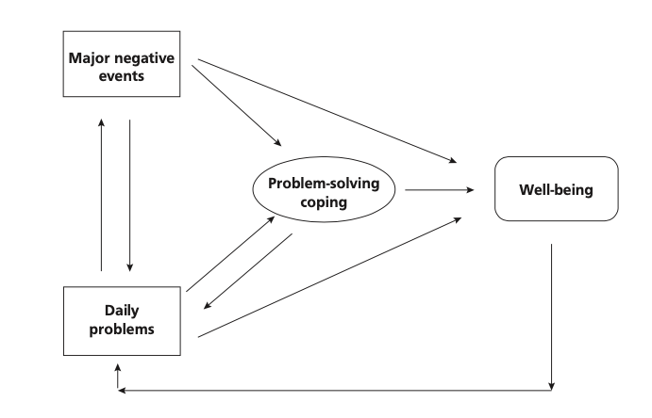
RELATIONAL PROBLEM SOLVING MODEL STRESA I DOBROBITI

Slide 17
PROBLEM SOLVING MODEL
SOCIAL PS MODEL RELATIONAL/PS MODEL OF STRESS AND WELL-BEING
3 koncepta:
SOCIAL PS
PROBLEM
RJEŠENJE
Stres je funkcija uzajamnih odnosa između 3 glavne varijable:
Stresni životni događaji:
Veliki negativni događaji
Svakodnevni problem)
2. Emocionalni stres/Dobrobit
3. Rješavanje problema (cilj usmjeren na problem, na emocije ili oboje)
2 procesa:
PS orijentacija (PSO)
PS vještine (PSV):
Identifikacija i definiranje problema
Generiranje alternativnih rješenja
Donošenje odluka
Implementacija i evaluacija rješenja
Revidirani 5-dimenzionalni SPSM:
2 dimenzije PSO: Pozitivna i Negativna
3 PS stila: Racionalni, Impulzivni, Izbjegavajući

Slide 18
Što može dodatno ojačati primjenu PS i ubuduće:
Maksimalno poticanje i osnaživanje klijentovih naučenih vještina PS i generalizacija naučenog na
razne trenutne i buduće probleme u svakodnevnom životu
Poučavanje/Uvježbavanje klijenta tehnici pitanja/smjernica za PS koje mu pomažu u primjeni
cjelokupnog PS modela u samo nekoliko minuta
Kognitivno uvježbavanje/kognitivna proba u imaginaciji
Igranje uloga i izmjena uloga
Terapeut nagrađuje klijenta nakon dobro ispunjenog zadatka

Slide 19
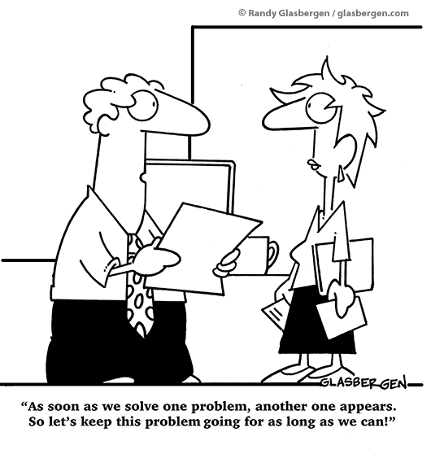
HVALA NA PAŽNJI! ☺

